Slide 1
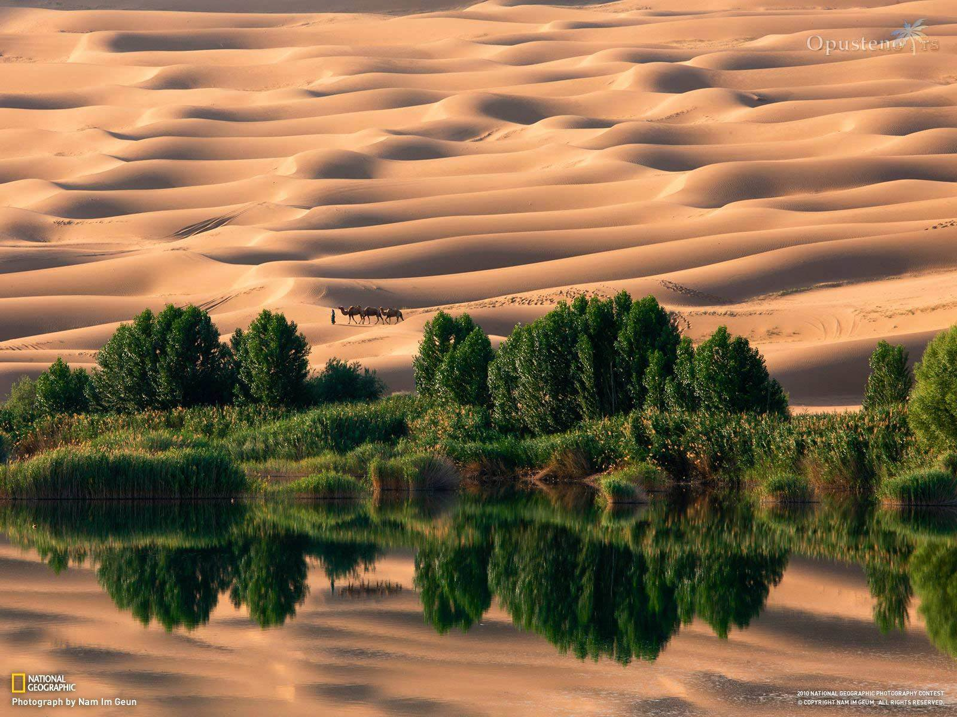
PUSTINJE

Slide 2
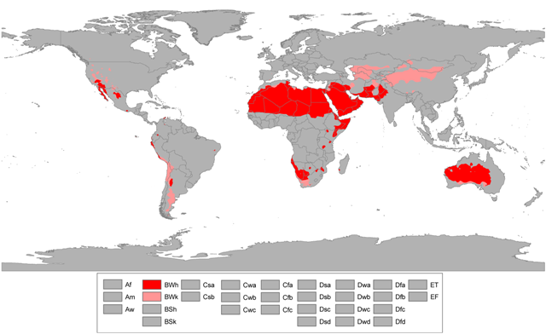
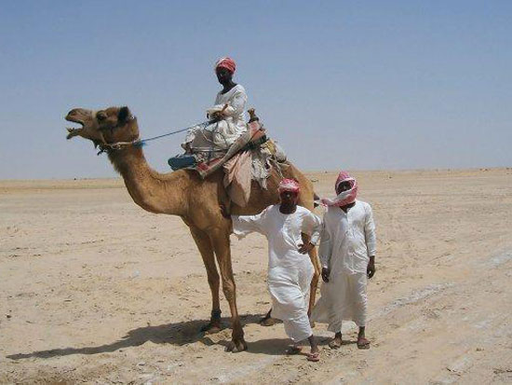
PUSTINJSKA KLIMA
oko povratnika
najsušnija područja umerenog pojasa
velike razlike u temperaturi tokom dana i noći
malo padavina

Slide 3
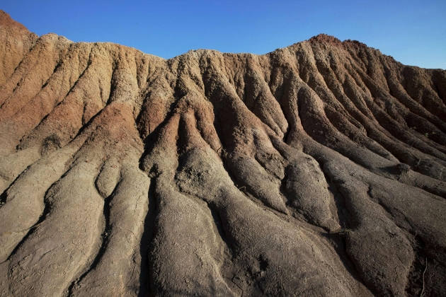
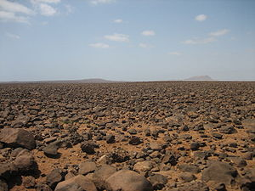
HAMADE
kamenite pustinje

Slide 4
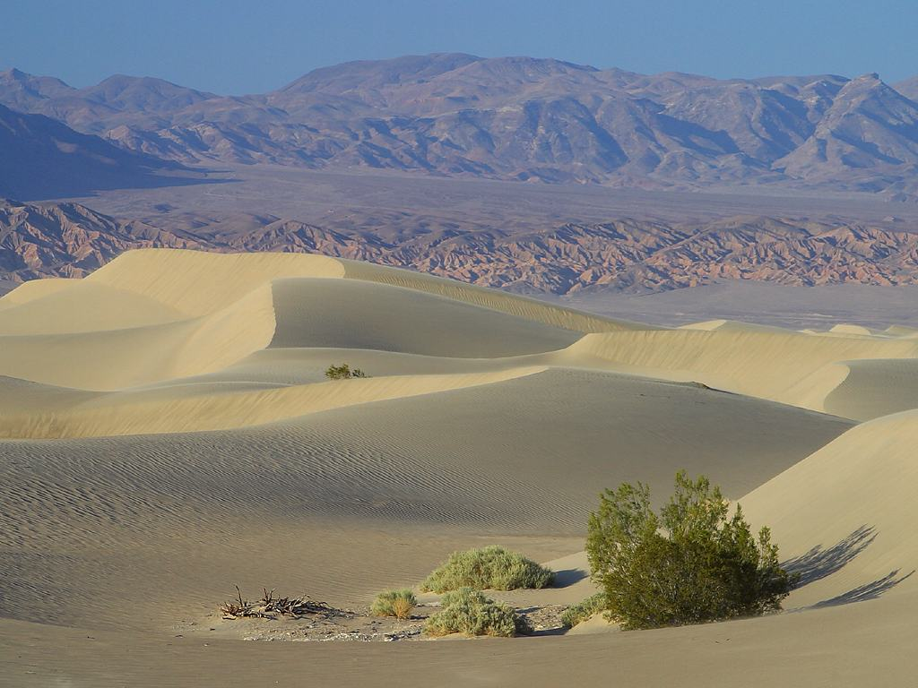
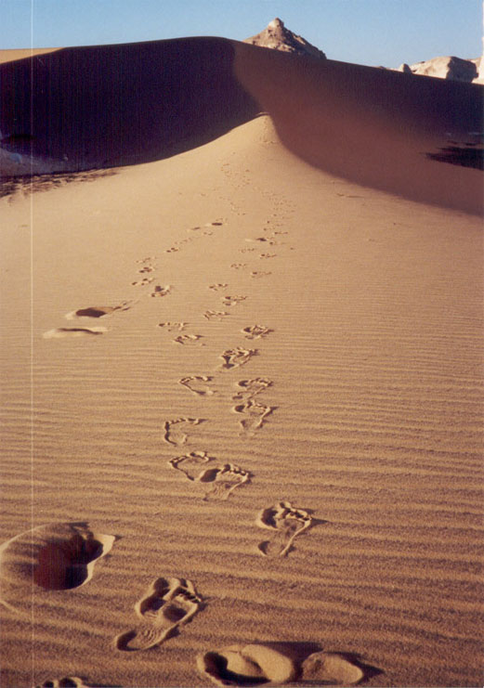
ERGOVI
peščane pustinje

Slide 5
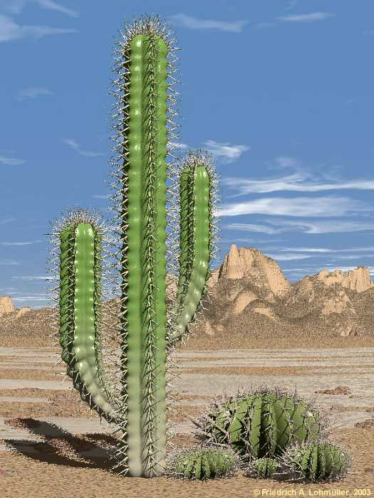
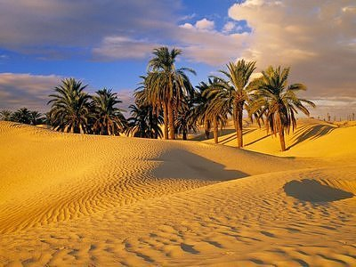
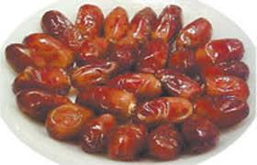
BILJNI SVET
oaza – plodno mesto u pustinji
kaktus
urmine palme

